Slide 1
Mathematik 7 Abels

Slide 2
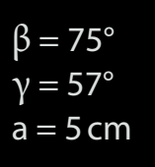
Konstruiere folgendes Dreieck ABC:

Slide 3
Kongruenzsätze:
SWS und SsW

Slide 4
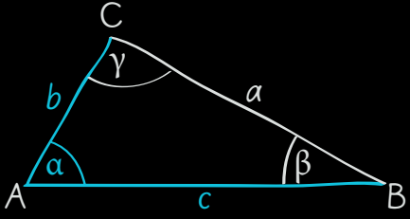

Slide 5
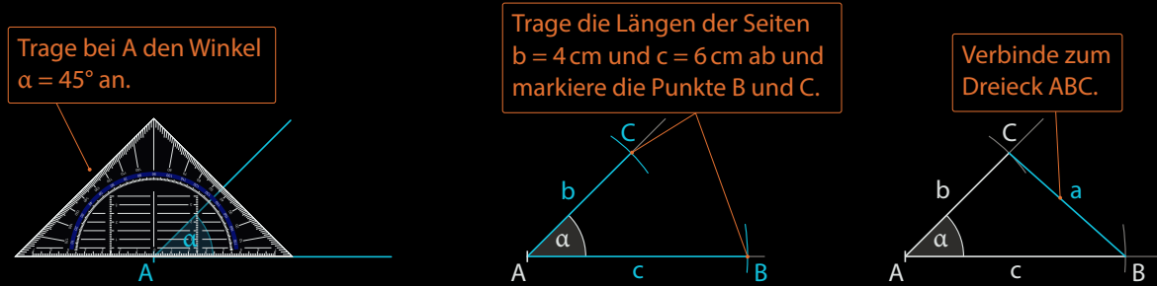
Kongruenzsatz: SWS
1
2
3

Slide 6
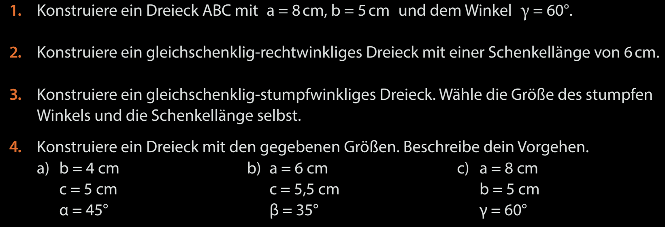
Fun167

Slide 7
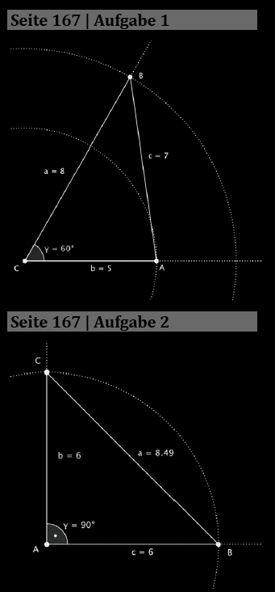
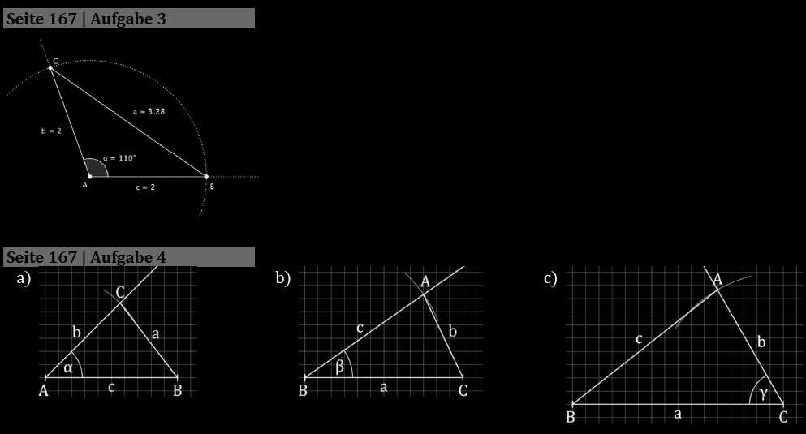
´Fun167

Slide 8
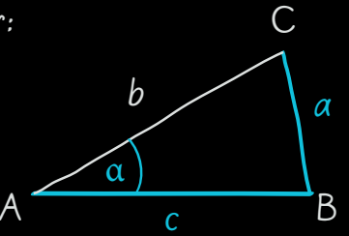

Slide 9
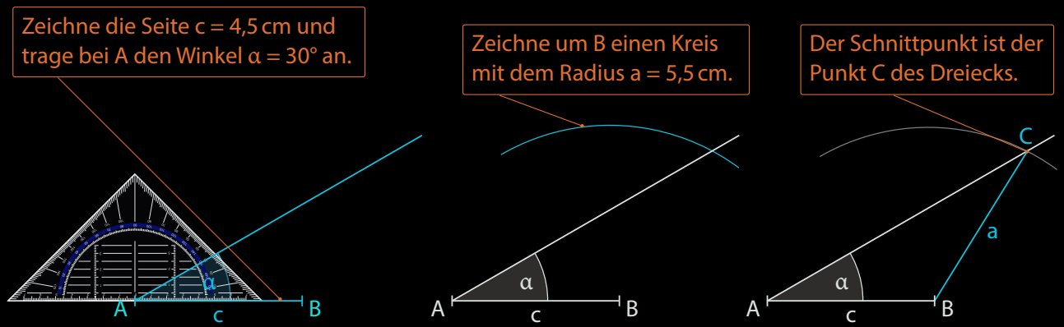
Kongruenzsatz: SsW
1
2
3

Slide 10
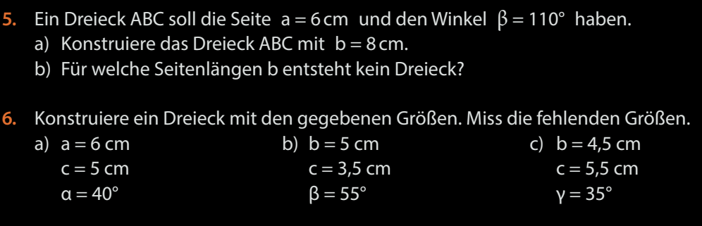
Fun168

Slide 11
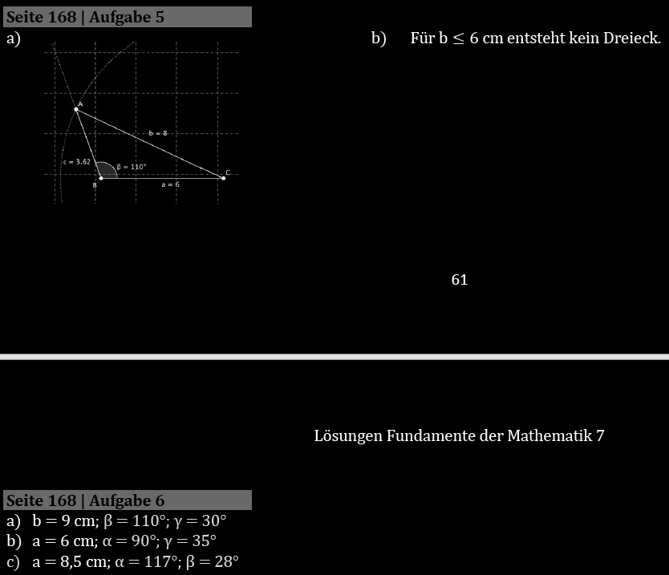
Fun168

Slide 12
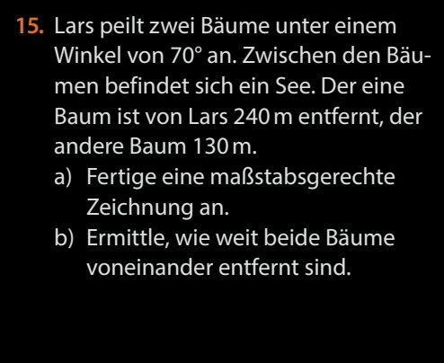
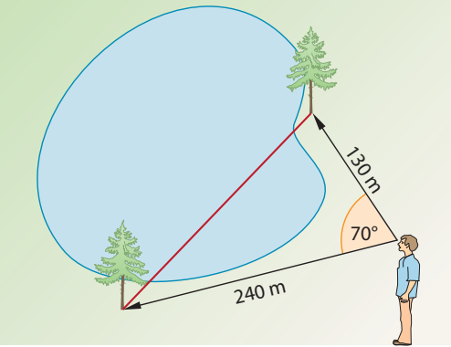
Fun170

